Slide 1
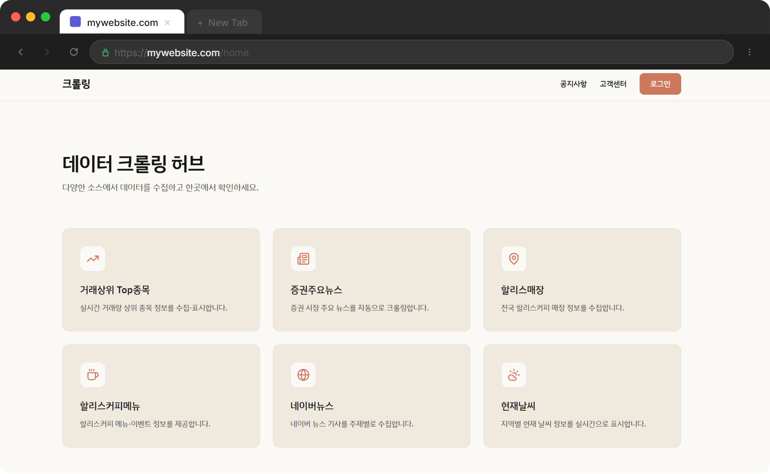
바이브 코딩
크롤링 서비스
크롤링을 사용한 웹 사이트 데이터 수집

Slide 2
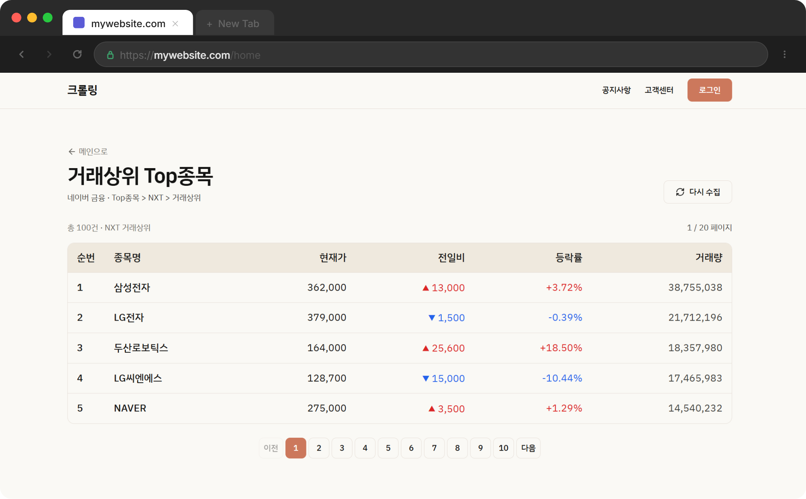
1
네이버 거래상위 TOP 종목 데이터를 실시간으로 수집한다.
2
전일대비 증가면 삼각형/감소하면 역삼각형이 출력한다.
2
페이지네이션 기능을 추가한다.

Slide 3
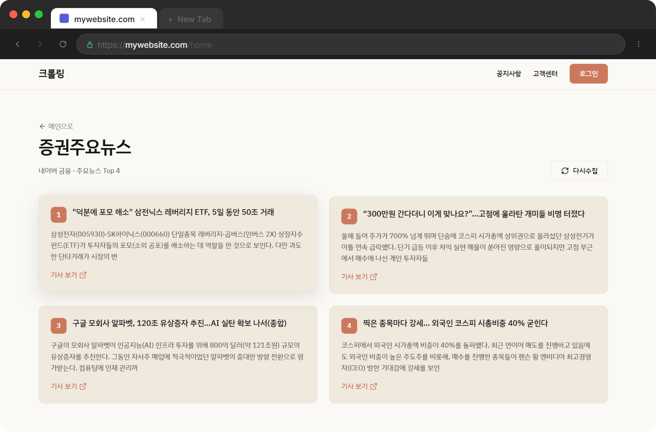
1
네이버 증권주요뉴스 TOP 4종목을 실시간으로 수집한다.
2
기사 보기 사이트로 이동한다.

Slide 4
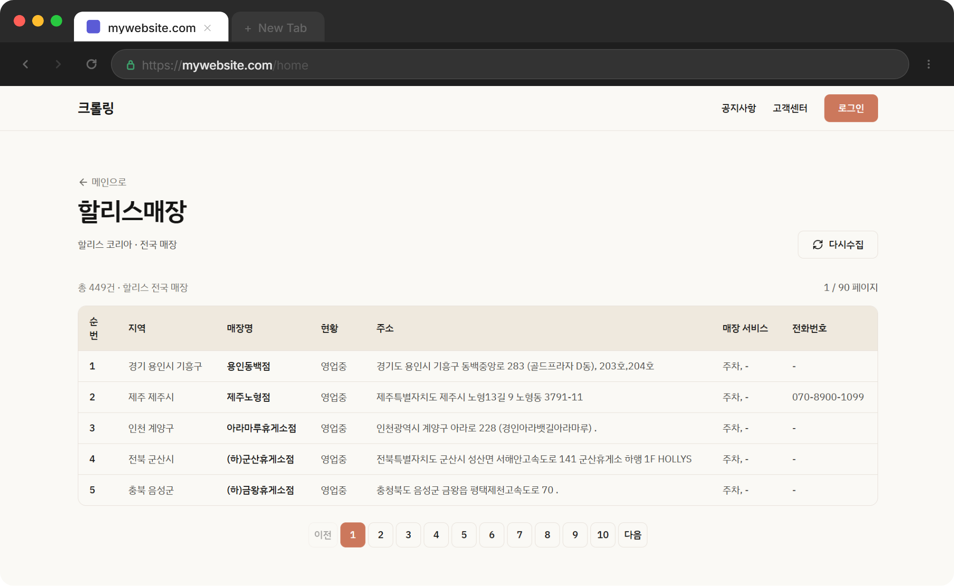
1
할리스 전국 매장 정보를 실시간으로 수집한다.
2
페이지네이션 기능을 추가한다.

Slide 5
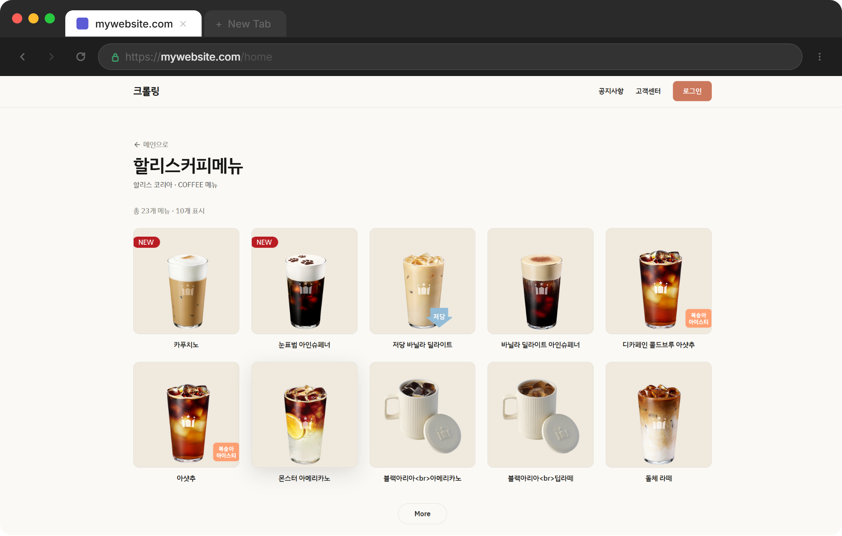
1
할리스 커피메뉴 이미지를 실시간 수집하여 출력한다.
2
다음 페이지의 할리스 커피메뉴들을 추가하여 출력한다.

Slide 6
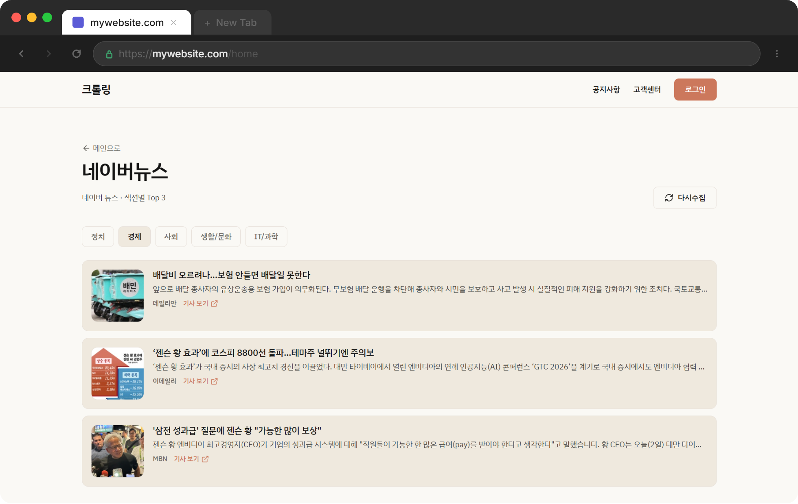
1
네이버뉴스를 카테고리별로 실시간 수집하여 출력한다.
2
카테고리명을 클릭하면 해당 기사 TOP 3을 출력한다.
3
기사 원문이 있는 사이트로 이동한다.

Slide 7
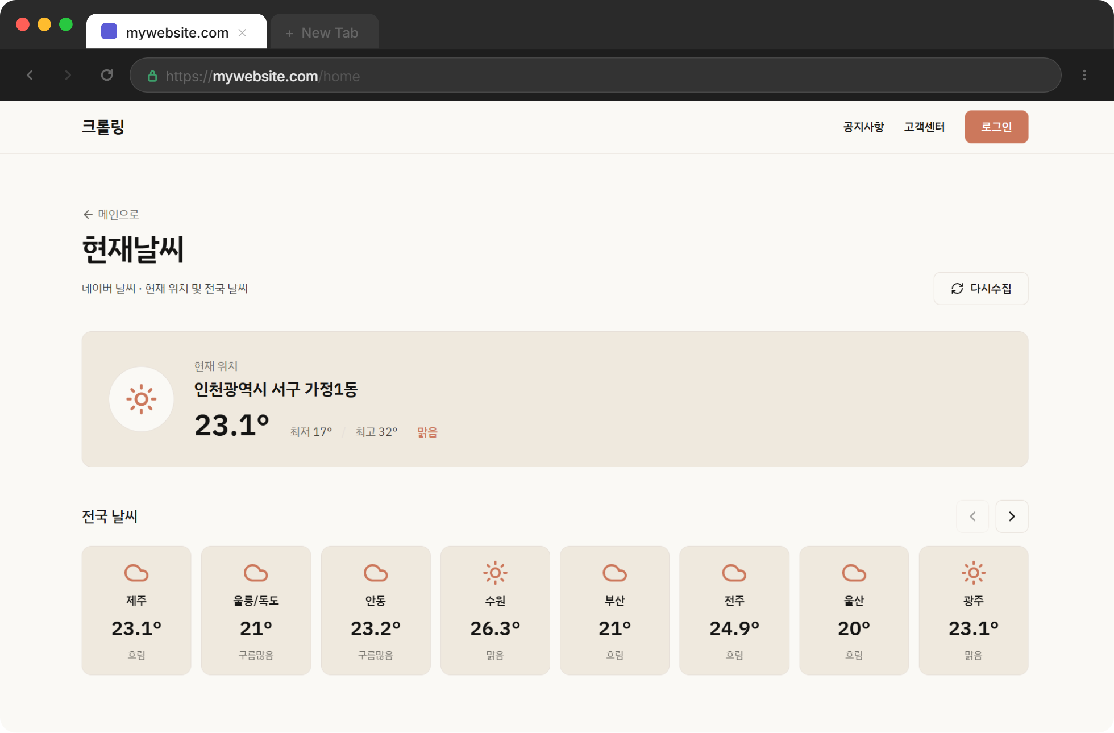
1
현재 위치 날씨/전국 날씨가 실시간 수집하여 출력한다.
2
현재 지역의 기온과 날씨(아이콘)을 출력한다.
3
전국 기온과 날씨(아이콘)을 출력한다.

